Slide 1
15 Enero 2013
!!FELÍZ CUMPLEAÑOS!!
Margarita
Con todo mi cariño sincero y agradecimiento

Slide 2

Un 15 de Enero de 19??
La cigüeña trajo al mundo a una niña preciosa que le pusieron nombre de una flor”Margarita”

Slide 3
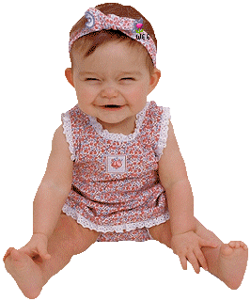
Muy simpática y dicharachera

Slide 4
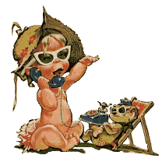
A que sí???jejej….

Slide 5
Y por la amabilidad, generosidad y simpatía que me has demostrado
a lo largo de estos dos meses.
No sé si guardarte en un banco porque vales mucho o en una isla porque eres un “Tesoro”

Slide 6

Por todo eso te deseo qué….

Slide 7
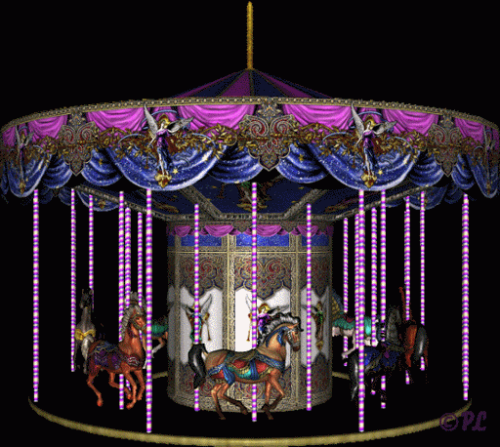
Disfrutes al máximo en el “carrusel
de la vida”

Slide 8
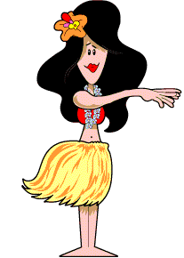
Cuando creas que el mundo te
da la espalda….
”Baila” y tócale el “cu..”jejej..

Slide 9

Te regalo una pluma para qué….

Slide 10

Sólo escribas los buenos recuerdos
Los malos,déjales alzar el “Vuelo”

Slide 11

Aunque no resulte fácil,
despierta cada día con una enorme sonrisa…verás que envidia darás al mundo

Slide 12
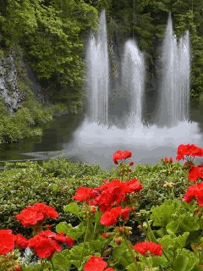
Celebra la “vida”
en todo su !!esplendor!!

Slide 13
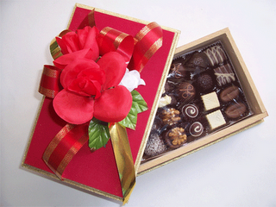
Saborea cada minuto, como un exquisito bombón

Slide 14

Y si un día me dices que está nublado para ti…
Soltaré globos de colores…...

Slide 15

Y rociaré el cielo con todos los rayos del “Sol”

Slide 16
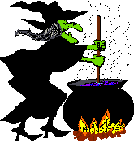
Tu amiga virtual,Charo..”La brujita”
Desea que todos tus sueños…

Slide 17
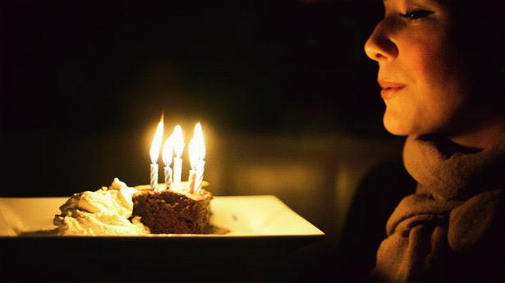
Se hagan realidad
Cierra los ojos y sopla con “Fuerza”

Slide 18
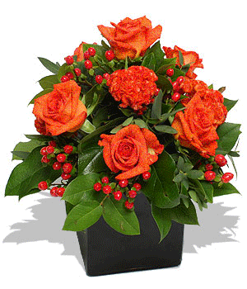
Muchas !!felicidades!! Margarita
Muchos besos
Charo

Slide 19




Accede a la sección que desees desde aquí:
PPS Exclusivos
Dedicatorias | Fechas Especiales | Graciosos | Historia y arte | Lugares | Musicales
Naturaleza y Ciencias | Política | Reflexión | Religiosos | Románticos | Salud
Si deseas recibir pps periódicamente en tu correo electrónico subscríbete aquí:

